Slide 1
Programación Orientada a Objetos I
Unidad 2:
Conceptos básicos de la programación orientada a objetos

Slide 2
Contenido
Abstracción y programación
Tipos abstractos de datos
Clase
Objetos y mensajes
Herencia
Asociación y agregación
Polimorfismo

Slide 3
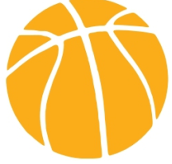
Abstracción y programación
La programación orientada a objetos expresa un programa como un conjunto de objetos, que colaboran entre ellos para realizar tareas.
Cada objeto es una abstracción que modela alguna entidad o hecho del mundo real, con atributos que representan sus características o propiedades y métodos que emulan su comportamiento o actividad (Wikipedia, 2016)
Entidad abstracta
Rebotar
Radio
Peso
Color
Girar
Objeto del mundo real
Rodar

Slide 4
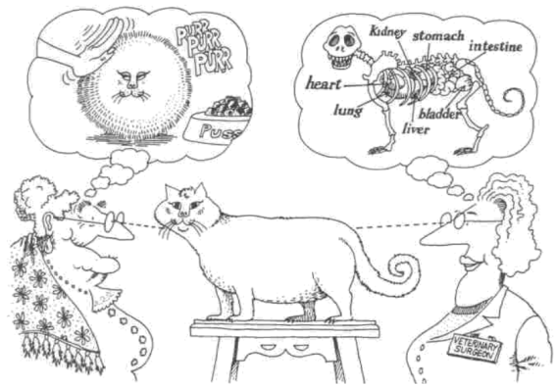
Abstracción y programación … (2)
La abstracción se centra en las características esenciales de algún objeto, en relación a la perspectiva del observador.

Slide 5
Abstracción y programación … (3)
La abstracción consiste en aislar un elemento de su contexto o del resto de los elementos que lo acompañan, identificando sus características esenciales, las cuales lo distinguen de los demás (Galicia, sf.).
En otras palabras, es la capacidad de conceptualizar entidades genéricas de información a partir de cosas concretas.
Problema
Abstracción
Modelo
La abstracción minimiza la complejidad

Slide 6
Tipos de datos abstractos
Un tipo abstracto de datos consiste en:
  Estructura de datos que almacena información para representar un determinado concepto.
  Funcionalidad: conjunto de operaciones que se pueden realizar sobre el tipo de datos
Tipo de dato abstracto
struct pelota{
float Radio;
float Peso;
int Color;
};
typedef struct pelota PELOTA;
void construirPelota(PELOTA * p, float r, float p, int c)
{
p->Radio = r;
p->Peso = p;
p->Color = c;
}
Entidad abstracta
Rebotar
Radio
Peso
Color
Girar
Objeto del mundo real
Rodar

Slide 7
Tipos de datos Abstractos … (2)
Algunas ventajas de los TDA
  Conceptos del domino reflejados en el código
  Ocultamiento de la complejidad interna y detalles de los datos y operaciones
  Utilización del tipo d datos independiente de su programación interna
  Mayor modularidad
  Mayor facilidad de mantenimiento, reutilización.

Slide 8
Tipos de datos Abstractos … (3)
Cambio de perspectiva
  Y si cambiamos la perspectiva del observador y ahora queremos que la pelota se mueva de lugar en un plano, sin importar su peso y color, ¿cuál es el TDA que representa el concepto?, y ¿cuáles operaciones necesitamos ahora?
Entidad abstracta
?
?
?
Objeto del mundo real
?

Slide 9
Clase
Las clases dan soporte sintáctico explícito para la abstracción de datos (Castells, 2011).
Una clase es una abstracción que describe algún grupo de objetos que tienen (Galicia, sf.):
  Propiedades en común (atributos)
  Comportamiento en común (métodos)
  Relaciones comunes con otros objetos (asociaciones)
  Semántica común (descripción breve)
Una clase es una abstracción porque:
  Enfatiza características relevantes del sistema
  Suprime otras características

Slide 10
Clase … (2)
Una clase puede verse como un molde o plantilla para crear objetos.
En los lenguajes orientados a objetos, las clases están compuestas por dos características básicas:
  Atributos, y
  Comportamientos
Los atributos son las características individuales que permiten diferenciar un objeto de otro.
El comportamiento de una clase determina la manera en que un objeto de esa clase opera o reacciona, es decir, su funcionalidad.

Slide 11
Clase … (3)
Ejemplos de clases
  La clase Pelota es el modelo abstracto del concepto de una pelota
    Su descripción podría ser:
      Es redonda
      Tiene un tamaño
      Tiene un color o colores
      Tiene un peso
      Tiene una posición
      Tiene un precio
      Se asocia a algún juego o deporte
      Gira
      Se mueve
      Rebota
      Se vende
  Y para la clase Auto, ¿cuál podría ser su descripción?.
class Pelota{
private:
float Radio;
int PosX;
int PosY;
public:
Pelota(float,int,int);
void Mover(int, int);
void VerPosicion(void);
};
Pelota::Pelota(float r, int x, int y){
Radio = r;
PosX = x;
PosY = y;
}

Slide 12
Clases … (4)
Desde la perspectiva del modelado con UML (Unified Modeling Languaje) una clase se modela de la siguiente forma:
Pelota
Nombre de la Clase
Lavadora
Radio
PosX
PosY
Marca
Modelo
Capacidad
Atributos
Pelota
Mover
VerPosicion
Comportamiento
(métodos)
Programar
PonerRopa
Lavar

Slide 13
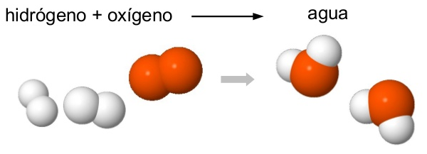
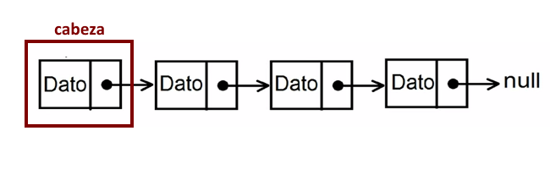
Objetos y mensajes
Un objeto representa en elemento, unidad o entidad individual, indivisible e identificable, ya sea real o abstracta, con un papel bien definido en el problema.
Informalmente se puede decir que un objeto representa cualquier entidad dentro del dominio del problema.
Entidad física
Entidad conceptual
Entidad de software
Pelota
Reacción química
Lista enlazada

Slide 14
Objetos y mensajes … (2)
Un objeto es una instanciación de una clase.
  De manera informal se puede decir que la clase es el molde y el objeto el producto que resulta de usar el molde.
De esta manera el objeto se compone de atributos y métodos.
  Los atributos definirán una identidad única para el objeto instaciado a partir de la clase.
  Los métodos deberán ser los únicos medios para acceder a los atributos del objeto (encapsulamiento).

Slide 15
Objetos y mensajes … (3)
Ejemplo en C++ de la clase pelota
#include <iostream>
class Pelota{
private:
float Radio;
int PosX;
int PosY;
public:
Pelota(float, int, int);
void Mover(int, int);
void VerPosicion(void);
};
Pelota::Pelota(float r, int x, int y){
Radio = r;
PosX = x;
PosY = y;
}
void Pelota::Mover(int x, int y){
PosX+=x;
PosY+=y;
}
void Pelota::VerPosicion(void){
std::cout << "PosX: " << PosX << ", PosY: " << PosY << std::endl;
}
int main(int argc, char *argv[]) {
Pelota PelotaGrande (5, 0, 0);
Pelota PelotaChica (1, 5, 5);
std::cout<< "Pelota grande: ";
PelotaGrande.VerPosicion();
PelotaGrande.Mover(10, 10);
std::cout<< "Pelota grande: ";
PelotaGrande.VerPosicion();
std::cout<< "Pelota chica: ";
PelotaChica.VerPosicion();
return 0;
}

Slide 16
Objetos y mensajes … (4)
Del ejemplo anterior podemos distinguir:
  Una clase Pelota que se compone de atributos y métodos.
  Que de la clase Pelota se instancian dos objetos
    La clase se puede ver como un nuevo tipo de datos definido por el usuario que encapsula atributos y métodos.
  Y muy importante: no confundir objetos de una misma clase, PelotaGrande y PelotaChica no son objetos de clases diferentes, sino objetos de la misma clase con una identidad y estado diferentes.

Slide 17
Objetos y mensajes … (5)
Los objetos se comunican por medio de mensajes. Esto significa que para poder “utilizar” un objeto hay que enviarle una orden sobre lo que debe hacer.
El mensaje es esencialmente una orden que se envía a un objeto para indicarle una acción.
Mensajes y métodos son dos caras de la misma moneda. Los métodos son procedimientos que se ejecutan, cuando un objeto recibe un mensaje.
  El mensaje indica el qué se desea hacer con el objeto
  El método específica el cómo se hace la tarea deseada
  Así pues, los objetos se activan cuando reciben un mensaje.

Slide 18
Objetos y mensajes … (6)
A los objetos solo se les puede activar por medio de mensajes a métodos públicos.
En el envío de mensajes participan 2 objetos, uno llamado emisor y otro llamado receptor
En esencia el mensaje se compone de tres partes: identidad del receptor, método a ejecutar e información especial (argumentos)
El conjunto de mensajes a los que responde un objeto se denomina comportamiento.
int main(int argc, char *argv[]) {
Pelota PelotaGrande (5, 0, 0);
Pelota PelotaChica (1, 5, 5);
std::cout<< "Pelota grande: ";
PelotaGrande.VerPosicion();
PelotaGrande.Mover(10, 10);
std::cout<< "Pelota grande: ";
PelotaGrande.VerPosicion();
std::cout<< "Pelota chica: ";
PelotaChica.VerPosicion();
return 0;
}
Objeto
Emisor
Objeto
Receptor
Paso de mensajes
main
Pelota

Slide 19
Herencia
Es la característica del paradigma orientado a objetos que permite construir clases a partir de otras clases.
La herencia representa una jerarquía de abstracciones (clases).
  Supone la existencia de una clase base y una jerarquía de clases que contienen clases derivadas, que han heredado la estructura y comportamiento de sus antecesores.
El objetivo final de la herencia es la reutilización

Slide 20
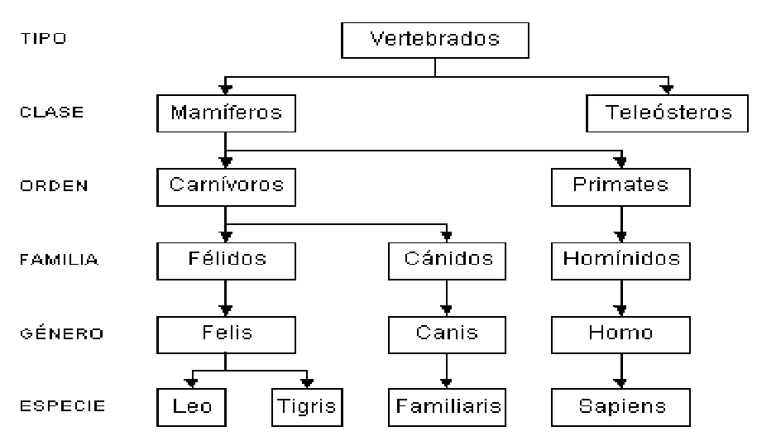
Herencia … (2)
Clasificación taxonómica de los vertebrados

Slide 21
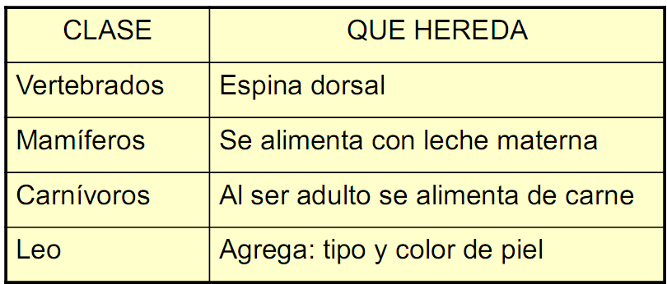
Herencia … (3)
Cada vez que se especializa una clase, esta clase hereda atributos y comportamientos de su clase base o superclase; pero además se añaden nuevos comportamientos o se modifican algunos de los ya heredados.
Ej. Qué hereda la clase leo de sus clases padre.

Slide 22
Herencia … (4)
Semánticamente, la herencia denota una relación “es un”
Por ejemplo, un león es un felino, a su vez un felino es un carnívoro. De esta forma la herencia implica una jerarquía de generalización/especialización, en la que una subclase especializa el comportamiento o estructura más general de sus superclases.

Slide 23
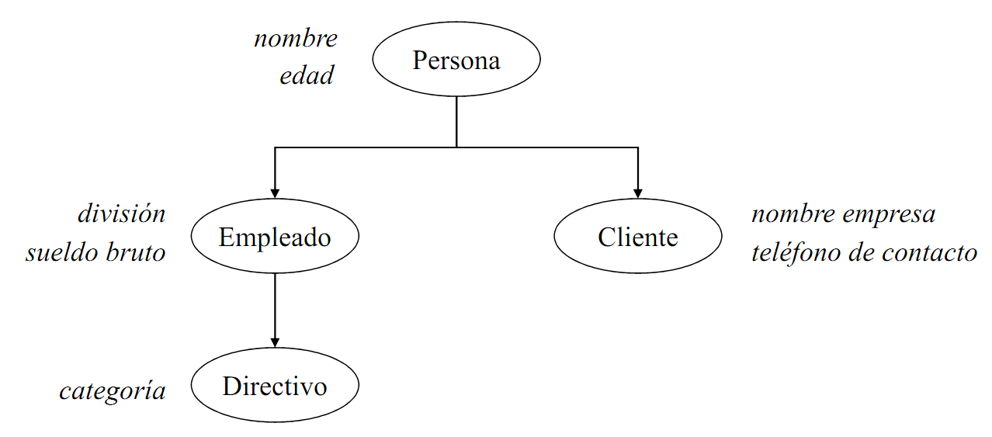
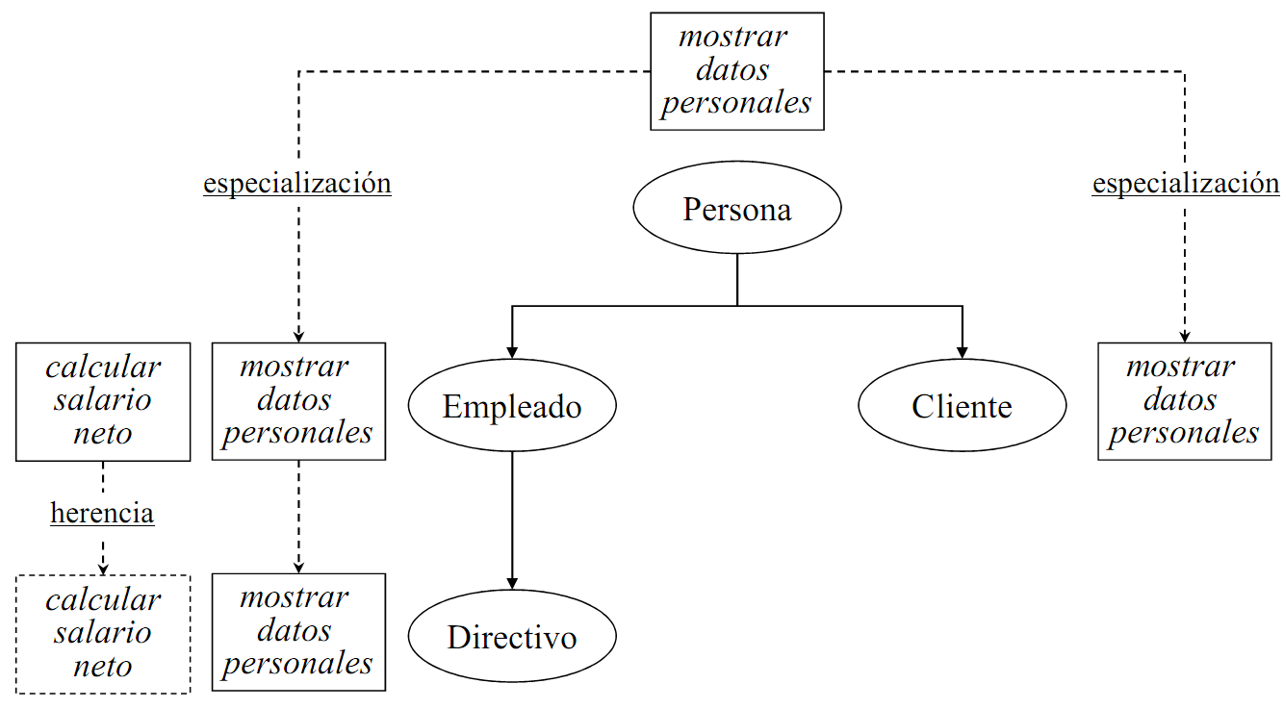
Herencia … (5)
Ejemplo de herencia de estructura y de comportamiento

Slide 24
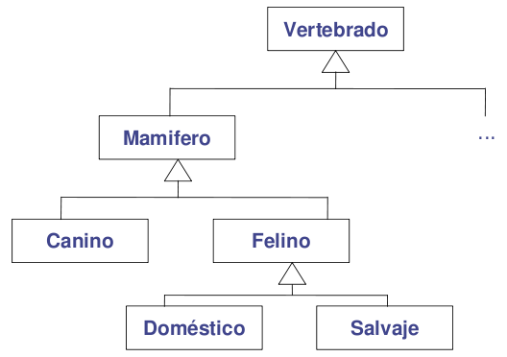
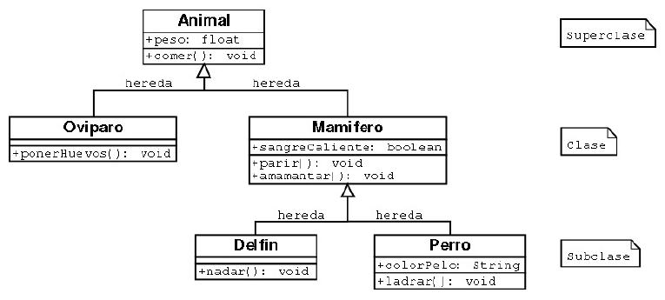
Herencia … (6)
Desde la perspectiva de UML la herencia se modela de la siguiente forma:

Slide 25
Asociación y Agregación
La herencia representa una relación de generalización. Sin embargo existen otro tipo de relaciones entre clases.
Se dice que existe una relación de asociación cuando dos clases “colaboran” de forma explícita para llevar a cabo una tarea. En estas relaciones se específica no solo la dirección en la cual se lleva a cabo la colaboración, sino el “nombre de la relación” que se desarrolla.
La agregación es una forma especial de asociación que define una relación del tipo “se integra o colabora con”

Slide 26
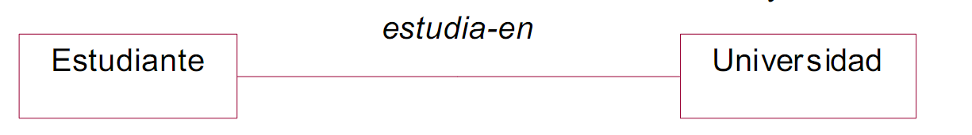
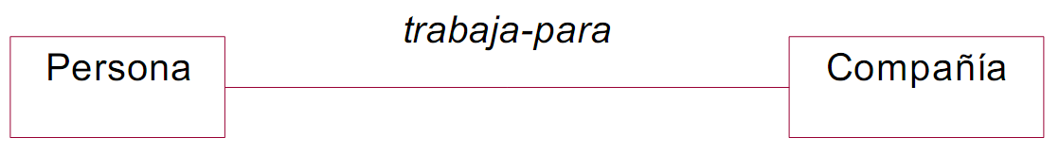
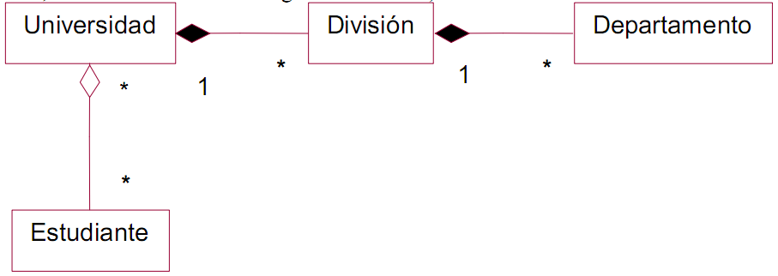

Asociación y Agregación … (2)
Ejemplos de asociación y agregación:
  Asociación:
  Agregación:

Slide 27
Asociación y Agregación … (3)
Los objetos pueden contener otros objetos, los cuales se denominan compuestos.
En un sentido estricto, no contienen otros objetos, sino atributos que hacen referencia a alguna clase previamente implementada. Esto ofrece dos ventajas:
  Las clases “contenidos” pueden cambiar de tamaño, sin afectar a la clase que las contiene.
  Las clases están libres para participar en cualquier número de objetos complejos.

Slide 28
Polimorfismo
La mayoría de los lenguajes de programación orientada a objetos proporcionan el polimorfismo a través de la herencia. Esto implica definir métodos en una clase base y reemplazarlos con nuevas implementaciones en clases derivadas.
En términos más simples, el polimorfismo es la habilidad que adquieren los objetos de responder en forma diferente al mismo mensaje.

Slide 29
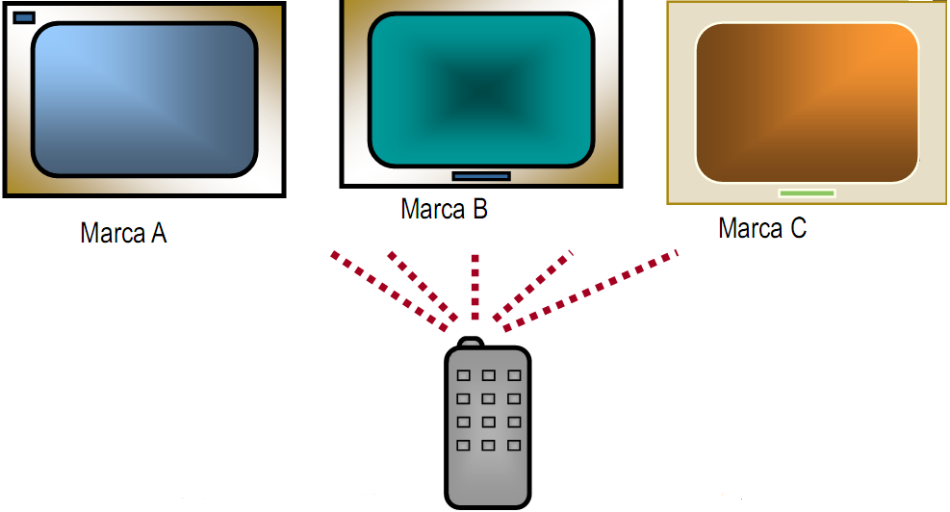
Polimorfismo … (2)
Un ejemplo cotidiano de polimorfismo
  El mismo mensaje se envía a muchos tipos de objetos.

Slide 30
Polimorfismo … (3)
Ejemplo de polimorfismo
  Figuras geométricas.
    Todas tienen la propiedad de calcular el área, dicha propiedad pudo ser heredada desde una clase base.
    Sin embargo, cada figura puede realizar esta operación de forma distinta
Area()
Figura
Triángulo
Rectángulo
Círculo
Area()
Area()
Area()
Area= (b*a)/2
Area = l*l
Area = pi*r*r

Slide 31
Referencias
Weitzenfeld A. (2004). Ingeniería de Software orientada a objetos con UML, Java e Internet. México: Thomson.
Galicia Hernández Yalú (sf.) Paradigma orientado a objetos. FCC/BUAP.
Castells Pablo (2011). Conceptos de programación orientada a objetos. Escuela Politécnica Superior. Universidad Autónoma de Madrid.

